Slide 1




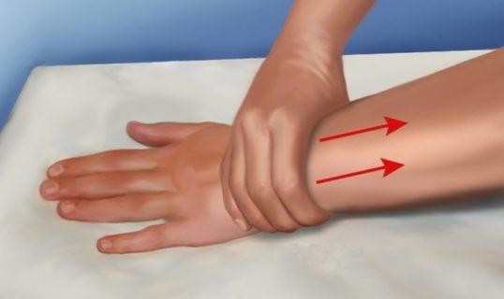
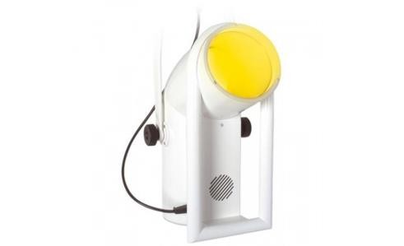
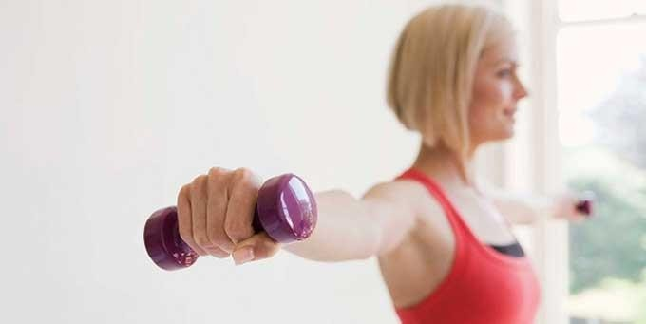
Медицинская реабилитация пациентов онкологического профиля

Slide 2
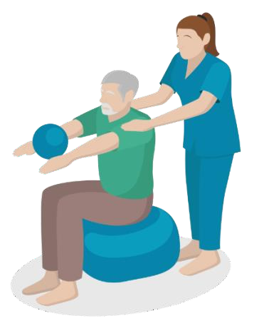
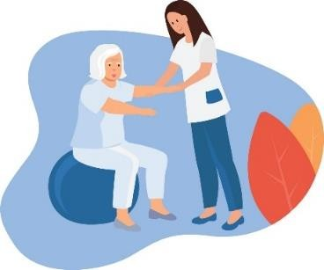
Медицинская реабилитация (от лат. rehabilitatio, восстановление) - комплекс медицинских, педагогических, психологических и иных видов мероприятий, направленных на максимально возможное восстановление или компенсацию нарушенных или полностью утраченных, в результате болезни или травмы, нормальных психических и физиологических функций (потребностей) человеческого организма, его трудоспособности.
Главной задачей медицинской реабилитации является полноценное восстановление функциональных возможностей различных систем организма и опорно-двигательного аппарата (ОДА), а также развитие компенсаторных приспособлений к условиям повседневной жизни и труду.
Реабилитация в онкологии - это активный процесс, направленный на полное или частичное восстановление физических функций организма, нарушенных вследствие заболевания.
Основной задачей медицинской реабилитации в онкологии является применение различных методов лечения, способных компенсировать нарушенные функции систем и органов, которые возникают при применения специального противоопухолевого лечения.

Slide 3
ПРИНЦИПЫ МЕДИЦИНСКОЙ РЕАБИЛИТАЦИИ:
раннее начало проведения реабилитационных мероприятий,
комплексность использования всех доступных и необходимых реабилитационных мероприятий,
индивидуализация программы реабилитации,
этапность реабилитации,
непрерывность и преемственность на протяжении всех этапов реабилитации,
социальная направленность реабилитационных мероприятий,
использование методов контроля адекватности нагрузок и эффективности реабилитации.

Slide 4
НОРМАТИВНО – ПРАВОВАЯ БАЗА
Приказ Министерства здравоохранения Российской Федерации от 31 июля 2020 года № 788н «Порядок организации медицинской реабилитации взрослым».
Приказ Министерства здравоохранения РФ от 7 ноября 2022 года № 727н «О внесении изменений в Порядок организации медицинской реабилитации взрослых, утвержденный приказом Министерства здравоохранения Российской Федерации от 31 июля 2020 года № 788н».
Приказ Министерства здравоохранения РФ от 19.02.2022 года № 116 «Об утверждении Порядка оказания медицинской помощи населению при онкологических заболеваниях».
Приказ Министерства здравоохранения Самарской области от 26 ноября 2021 года № 1539 «О совершенствовании организации медицинской реабилитации взрослого населения Самарской области».

Slide 5
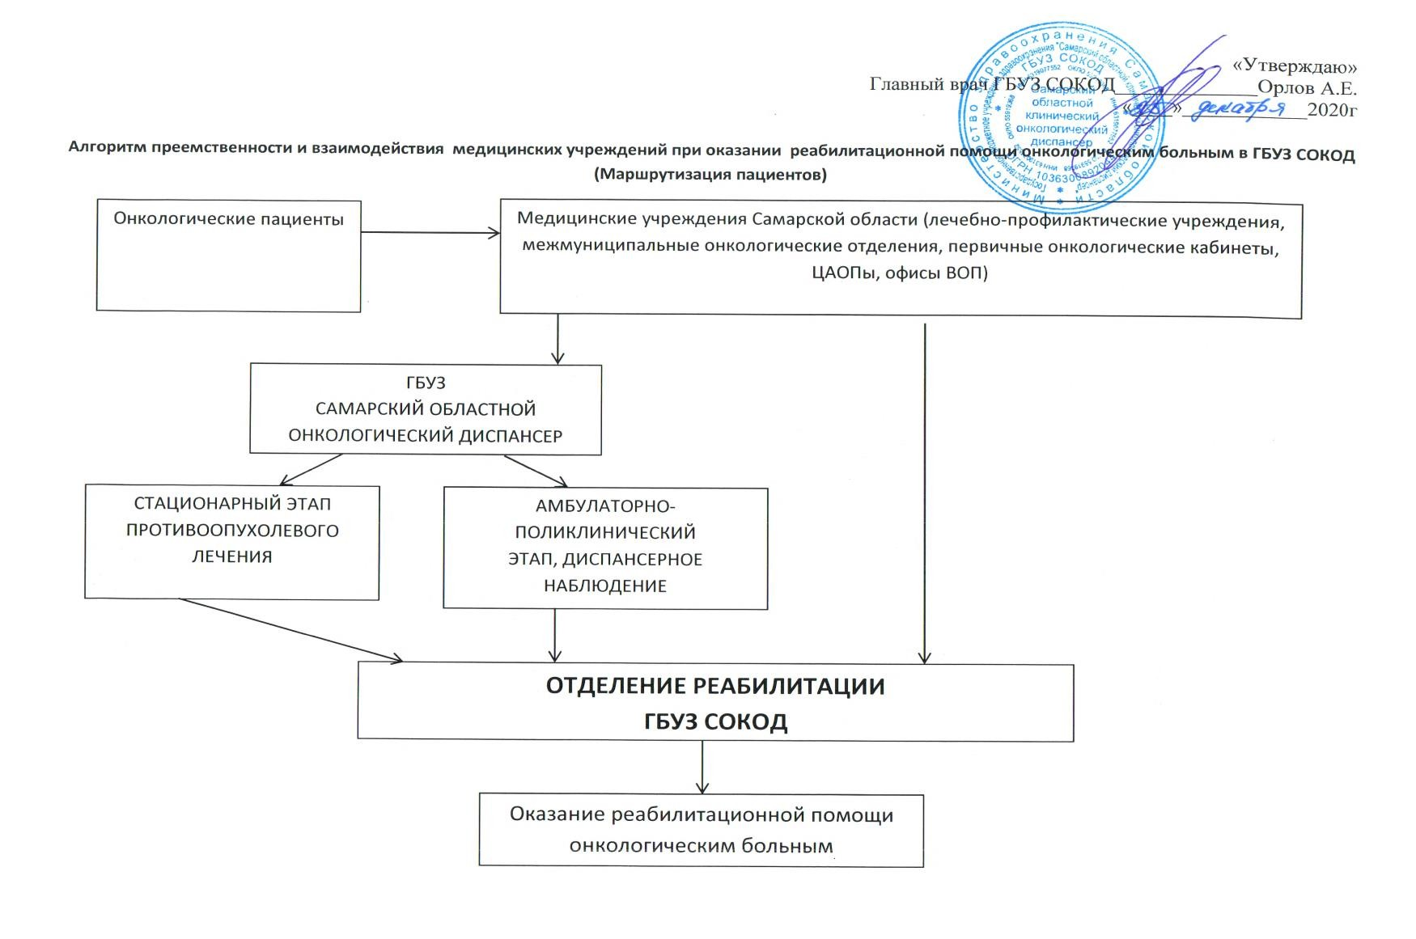
Отделение ранней медицинской реабилитации
Стационарное отделение медицинской
реабилитации
Амбулаторное отделение медицинской
реабилитации

Slide 6
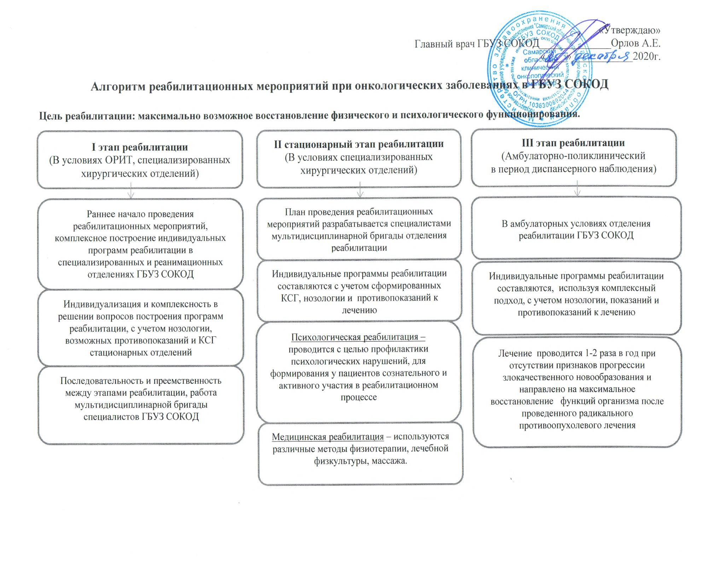

Slide 7
АЛГОРИТМ ДЕЙСТВИЙ ПРИ ОСУЩЕСТВЛЕНИИ МЕДИЦИНСКОЙ РЕАБИЛИТАЦИИ
Медицинская реабилитация взрослых на всех этапах осуществляется мультидисциплинарной реабилитационной командой (далее - МДРК), организованной в соответствии с Порядком организации медицинской реабилитации взрослых от 31.07.2020 № 788н.
Для определения индивидуальной маршрутизации пациента при реализации мероприятий по медицинской реабилитации, применяется шкала реабилитационной маршрутизации.

Slide 8


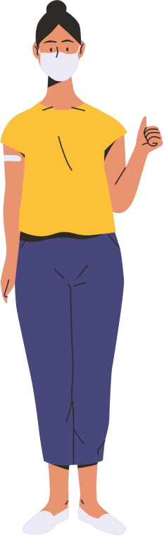


МУЛЬТИДИСЦИПЛИНАРНАЯ РЕАБИЛИТАЦИОННАЯ КОМАНДА
Врач по лечебной физкультуре
Инструктор-методист
по лечебной физкультуре
Лечащий врач-онколог
Медицинская сестра по массажу
Логопед (1,3этап), гастроэнтеролог, дерматолог
Врач - физиотерапевт
Медицинская сестра
по физиотерапии
Врач-хирург (стоматерапевт) (1,3-й этап)
Психотерапевт,
медицинский психолог
Терапевт (кабинет ГБО) (1,3-й этап)

Slide 9
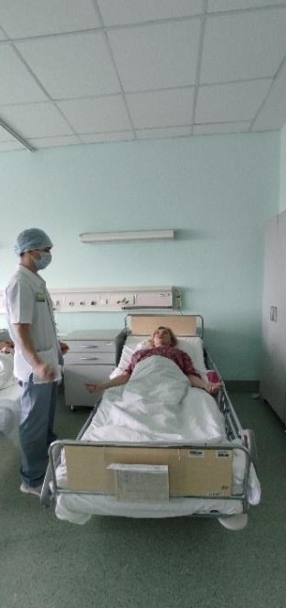
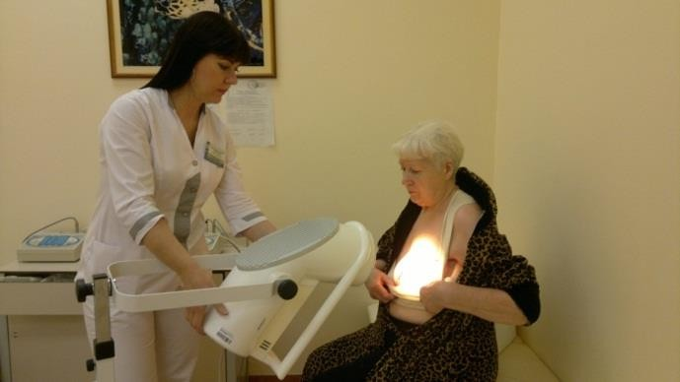
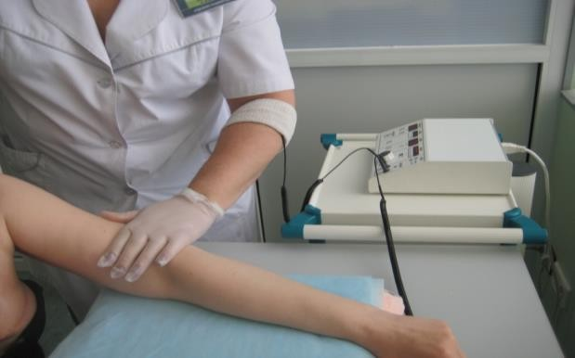
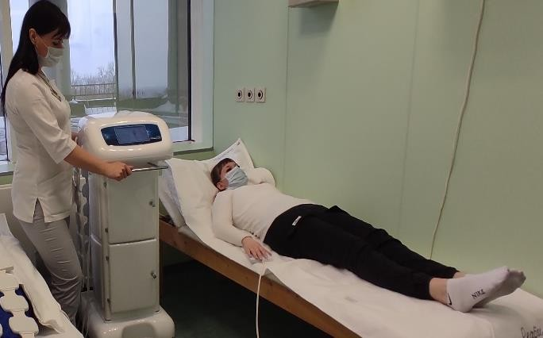
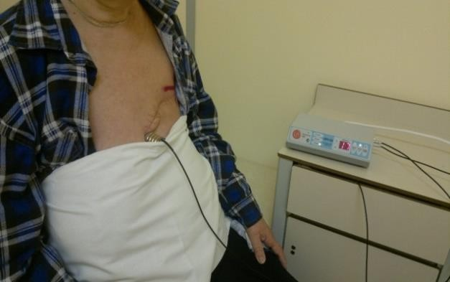
Первый этап медицинской реабилитационной помощи В ГБУЗ СОКОД осуществляется в отделениях реанимации и интенсивной терапии и в профильных хирургических отделениях.
Лечебная физкультура
Массаж
Физиотерапевтические лекарственная терапия,
методы лечения (ингаляционная низкоинтенсивная лазерная терапия,
видимое излучение, низкочастотная магнитотерапия, КВЧ-терапия,
гипербарическая оксигенация)

Slide 10
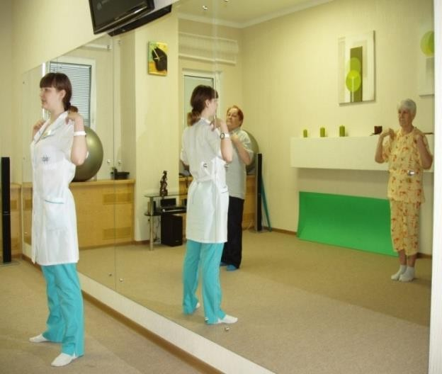
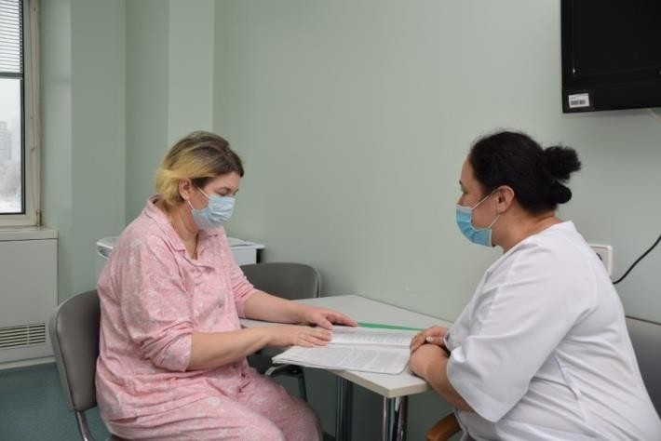
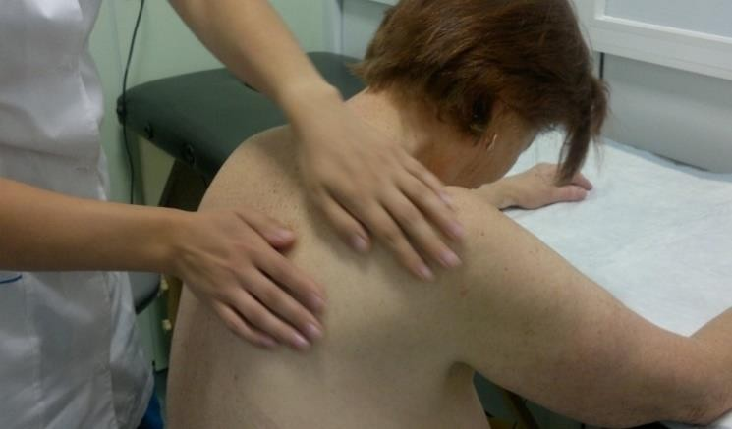
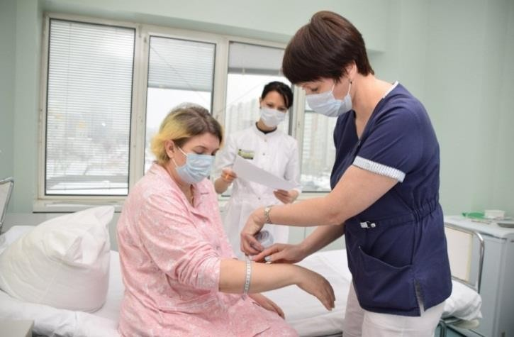
Второй этап реабилитации осуществляется в ранний восстановительный период и в период остаточных явлений течения заболевания в стационарном отделении медицинской реабилитации.
Лечебная физкультура
Массаж
Низкочастотная магнитотерапия
Низкоинтенсивная лазеротерапия
Транскраниальная электростимуляция
Психокоррекция

Slide 11
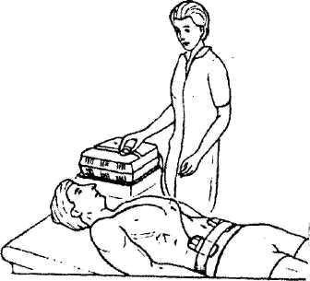
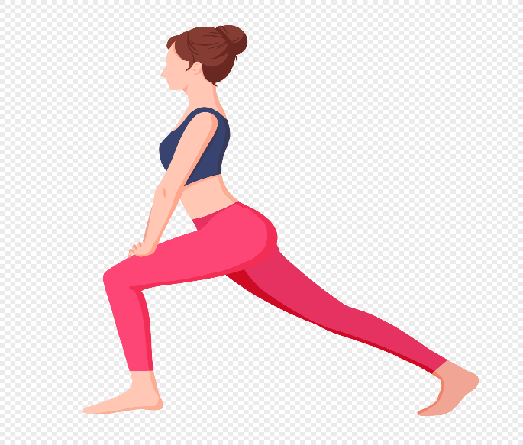
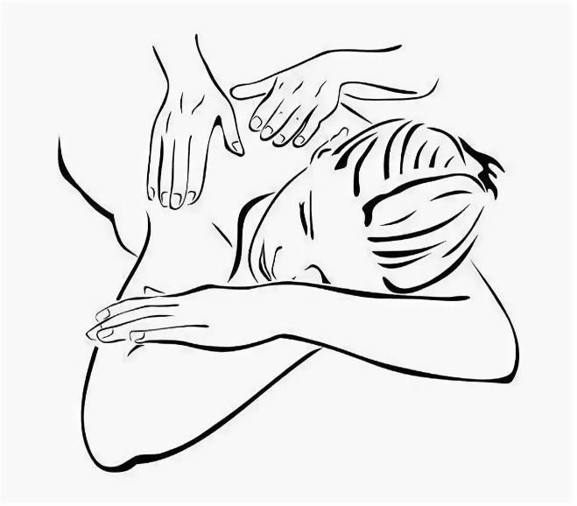
Третий этап реабилитационной
помощи осуществляется в поздний
течения
реабилитационный период, период остаточных явлений заболевания, при хроническом течении заболевания вне обострения в амбулаторном отделении медицинской реабилитации
Лечебная физкультура
Массаж классический, мануальный лимфодренажный массаж
Электростатический массаж системой ХИВАМАТ 200
Перемежающаяся пневматическая компрессия
Низкочастотная магнитотерапия
Низкоинтенсивная лазеротерапия
Светодиодная фотоматричная терапия
СМТ-терапия
Электростимуляция
Транскраниальная электростимуляция
Ингаляционная терапия
Гипербарическая оксигенация
Психокоррекция

Slide 12
ИНДИВИДУАЛЬНАЯ КОМПЛЕКСНАЯ ПРОГРАММА АМБУЛАТОРНОГО ПАЦИЕНТА
№ П/П | НАИМЕНОВАНИЕ ПРОЦЕДУРЫ | НОМЕР КАБИНЕТА | ВРЕМЯ ПРОЦЕДУРЫ
1 | Видимое излучение | 4070 | ₈15
2 | СМТ - терапия | 4070 | ₉00
3 | Лечебная физкультура | 6082 | ₁₀00
4 | Мануальный лимфодренажный массаж | 2071 | ₁₁00
5 | Пневматическая компрессия | 4070 | ₁₂00
6 | Компрессионное бандажирование | 2071 | ₁₂45
7 | Групповые занятия с психологом | 6124 | ₁₃00

Slide 13
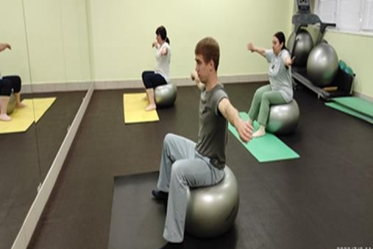
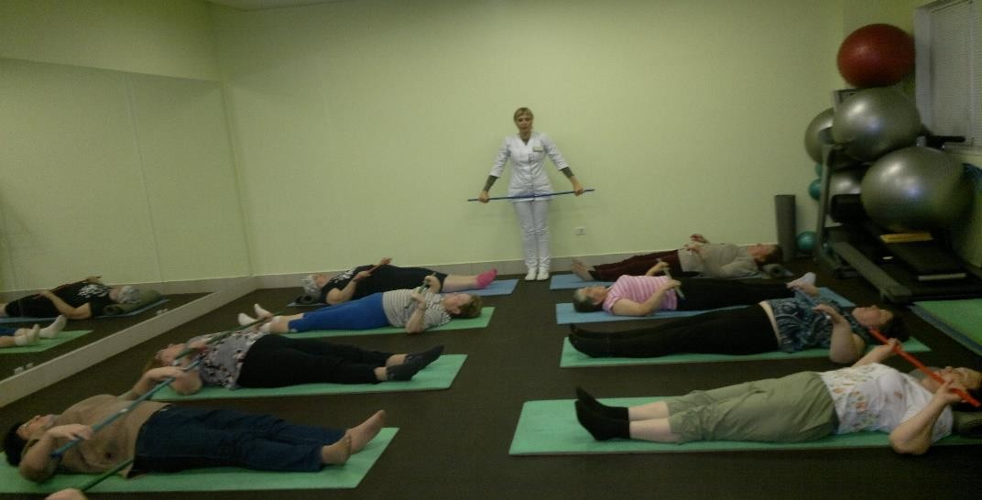
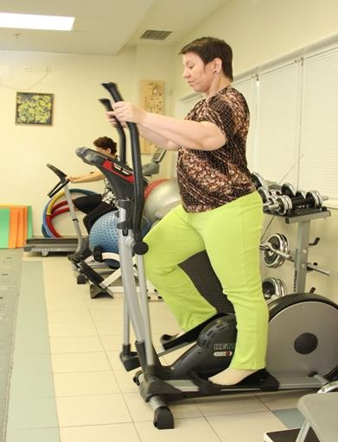
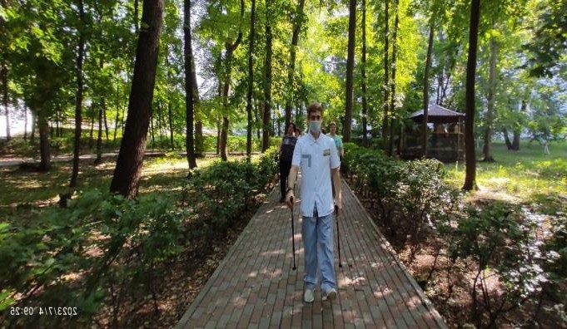
ЛЕЧЕБНАЯ ФИЗКУЛЬТУРА

Slide 14
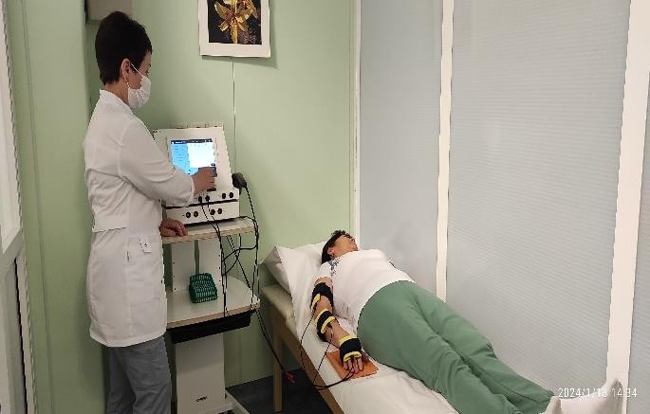
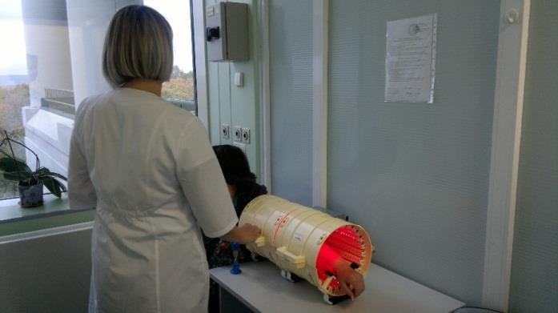
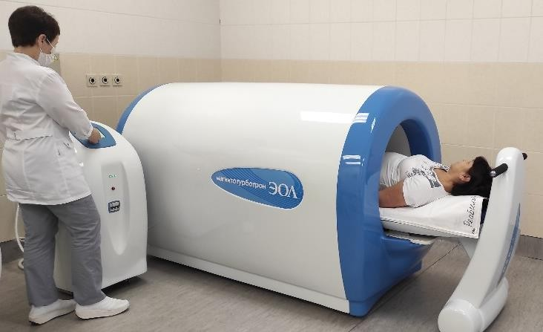
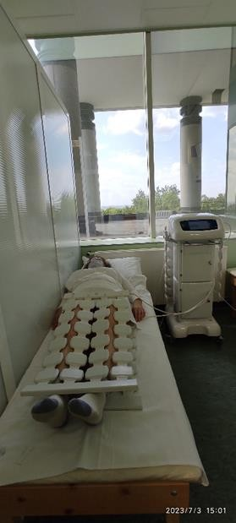
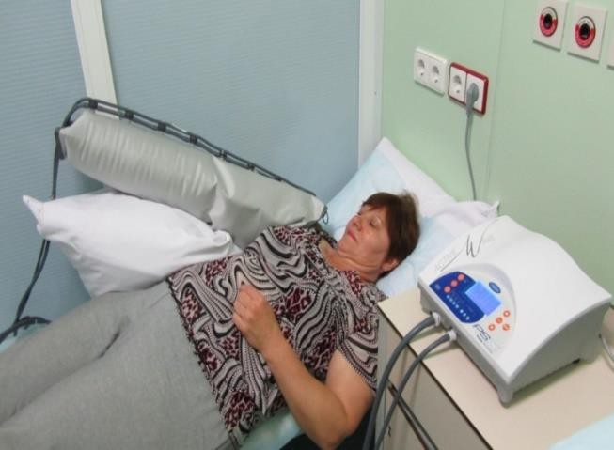
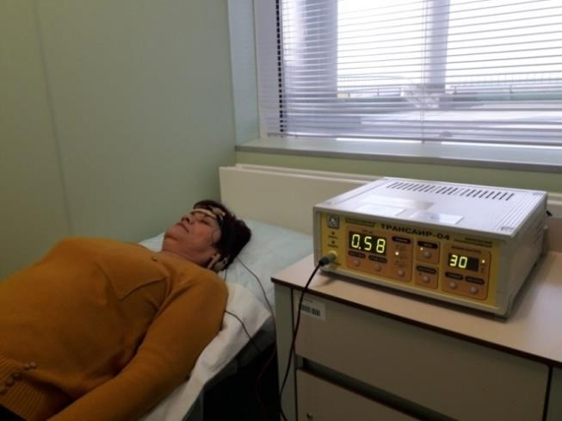
ФИЗИОТЕРАПЕВТИЧЕСКИЕ МЕТОДЫ

Slide 15
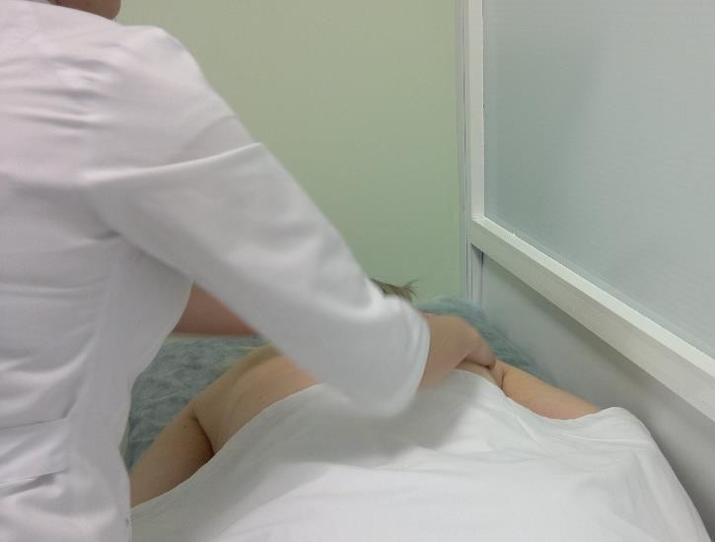
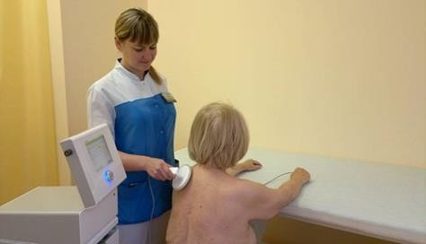
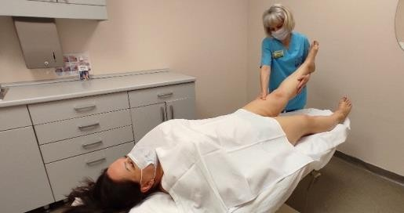
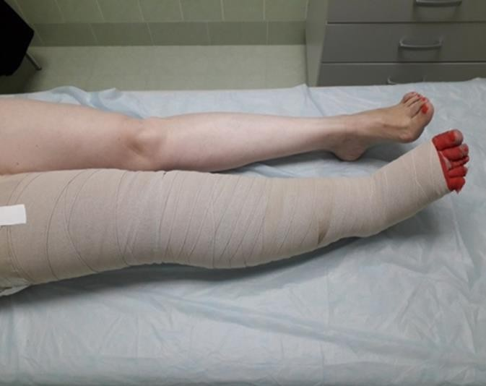
ЭЛЕКТРОСТАТИЧЕСКИЙ МАССАЖ ОТ АППАРАТА «ХИВАМАТ 200 ЭВИДЕНТ»
МАССАЖ КЛАССИЧЕСКИЙ
МАНУАЛЬНЫЙ ЛИМФОДРЕНАЖНЫЙ МАССАЖ
КОМПРЕССИОННОЕ БАНДАЖИРОВАНИЕ

Slide 16
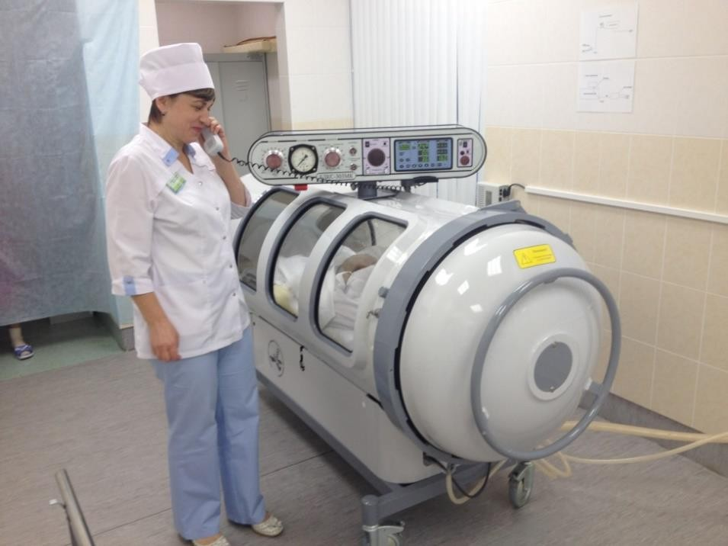
КАБИНЕТ ГИПЕРБАРИЧЕСКОЙ ОКСИГЕНАЦИИ
Клинические эффекты ГБО :
уменьшение отека,
быстрое очищение послеоперационной раны,
стимуляция эпителизации,
возможность ранней кожной пластики и ускорение приживаемости кожного лоскута.

Slide 17
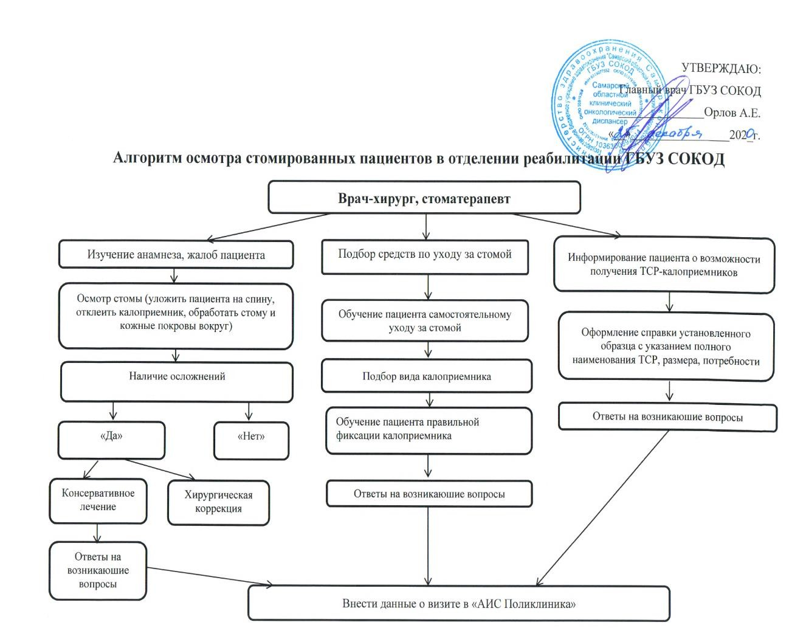
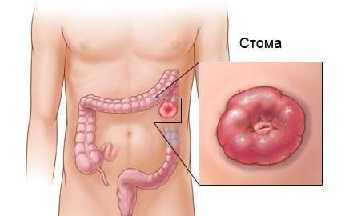
КАБИНЕТ СТОМИРОВАННЫХ ПАЦИЕНТОВ
Приказ №1187 от 14.09.2021 года «Об организации обеспечения стомированных пациентов вспомогательными средствами ухода при нарушениях функции выделения в медицинских организациях Самарской области»

Slide 18
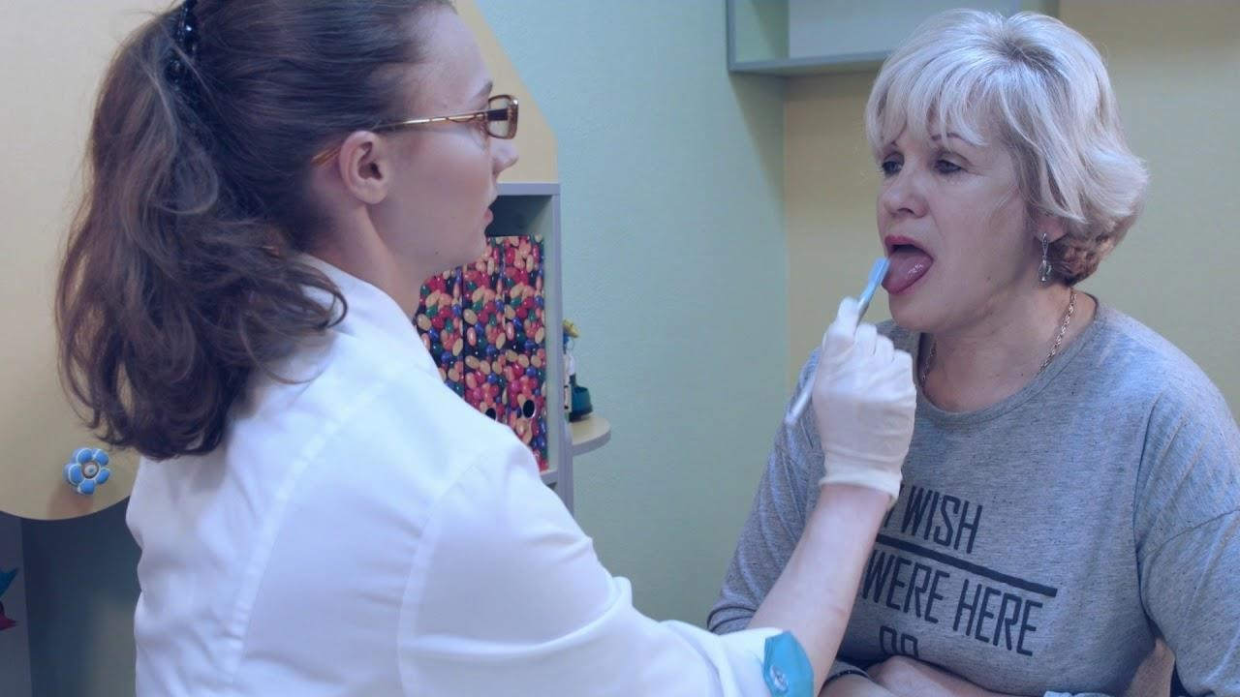
КАБИНЕТ ЛОГОПЕДА
Основные направления работы:
Восстановление дыхания, глотания, жевания, речи;
Голосовая реабилитация после ларингэктомии;
Восстановление голоса после оперативного вмешательства на
щитовидной железе;
Проводится работа по преодолению афазии, дизартрии, артикуляционной апраксии.

Slide 19
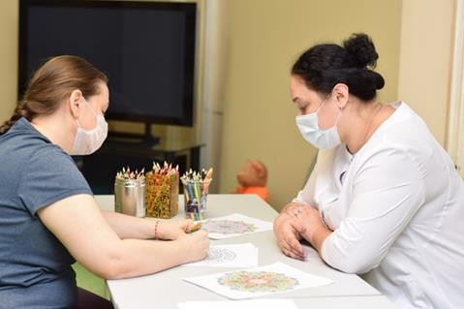
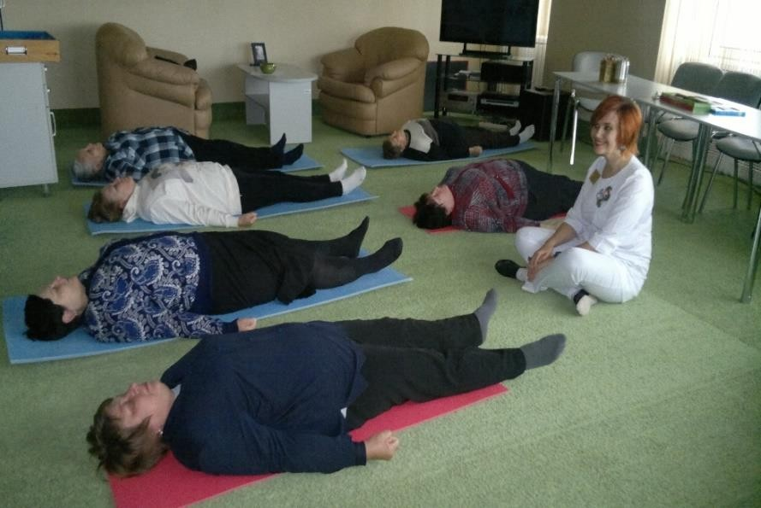
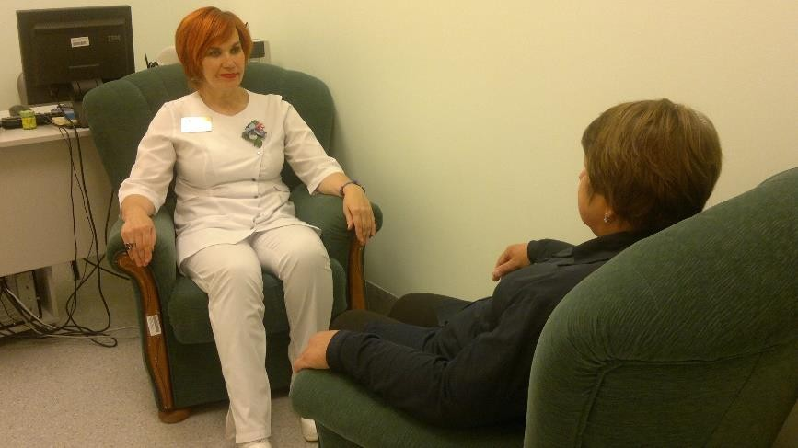
ПСИХОЛОГИЧЕСКАЯ РЕАБИЛИТАЦИЯ
Индивидуальное консультирование
Групповая работа
Психодиагностика
Тренинги-семинары
Семейное консультирование

Slide 20
ВЫВОД:
Мультидисциплинарный подход и использование современных методов и средств реабилитации является необходимым условием повышения качества жизни пациента.
Только так можно добиться успеха в восстановлении и участия онкологического больного в активной жизни.

Slide 21
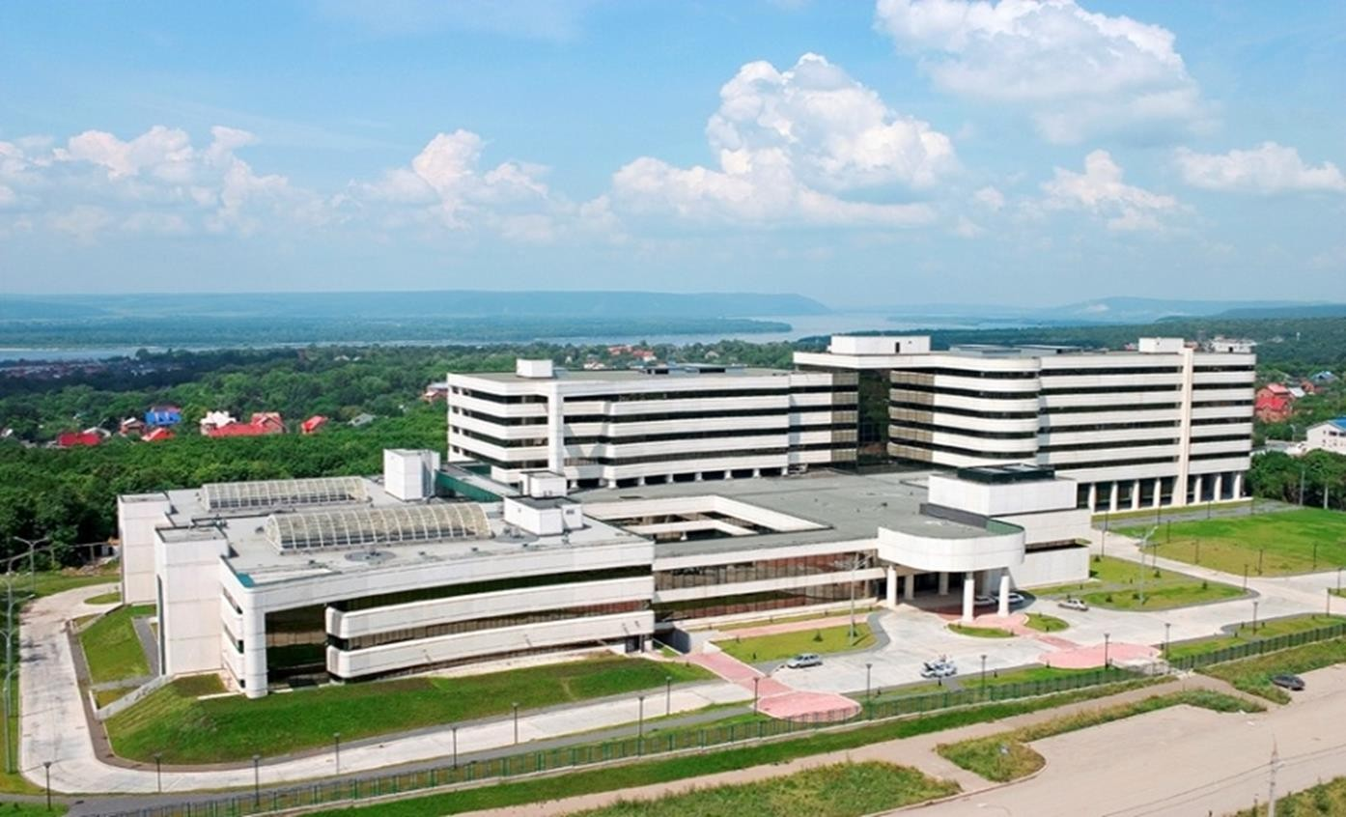
Благодарю за внимание!

